Slide 1

Interfacing anno 2019 met Apache Camel
26-09-2019

Slide 2

Korte introductie Apache Camel
Hands on!

Slide 3
Huishoudelijk
Arjan Loermans
Software Engineer bij Enshore – http://www.enshore.nl
Gitlab repository:
– https://github.com/LoermansA/CamelIntroduction
Branches voor de mensen die niet echt zin hebben om te tiepen:
Master en stap1 t/m stap5

Slide 4
Apache Camel
“Apache Camel is een open source integratie framework waarmee je snel en makkelijk verschillende system die data produceren of consumeren kan koppelen”
Kenmerken:
Gebaseerd op EIP (Enterprise Integration Patterns)
Honderden componenten beschikbaar voor connectie met DB, queue, API of wat dan ook
  https://camel.apache.org/components/latest/
Beschikbaar op allerlei platformen; standalone, in OSGi container, Applicatie Servers en integreert naadloos met frameworks zoals Spring boot
Ondersteunt meer dan 50 dataformaten en kan tussen deze formaten vertalen
  https://camel.apache.org/manual/latest/data-format.html

Slide 5
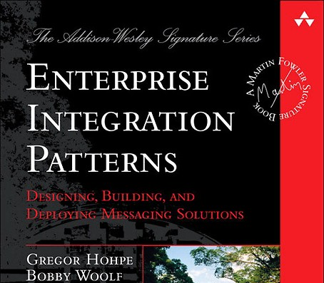
Waarom Apache Camel?
Integreren kan best een uitdaging zijn, veel verschillende protocollen, data formaten en heel veel ‘boiler-plate’ code.
Apache Camel verbergt zoveel mogelijk complexiteit en biedt een duidelijke API in de vorm van een Java DSL of XML configuratie
Implementeert EIP:
  https://camel.apache.org/manual/latest/enterprise-integration-patterns.html

Slide 6
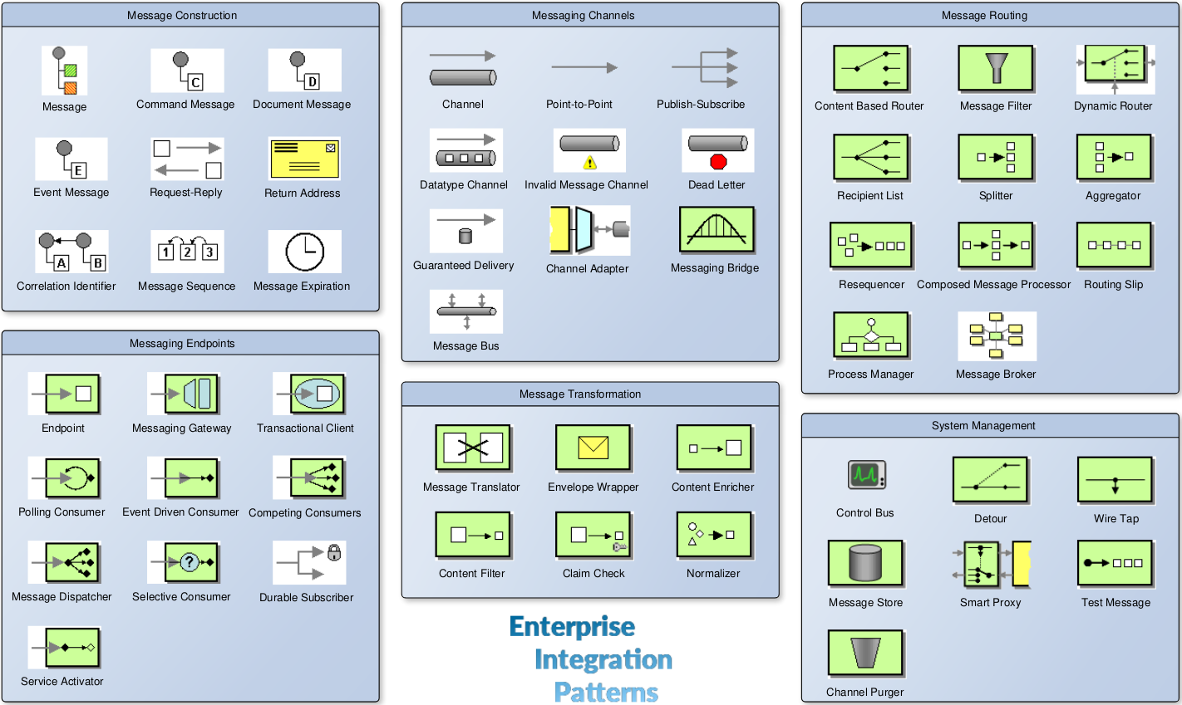
Enterprise Integration Patterns

Slide 7

Let’s get our hands dirty!

Slide 8
Meer leesvoer
Apache Servicemix (integratie platform)
  https://servicemix.apache.org/
MapStruct (mapping framework)
  https://mapstruct.org/

Slide 9


